Slide 1
Интерактивный тренажёр
Машинные швы
Предмет: технология
Класс: 5
Ларькова Галина Владимировна
учитель технологии
МБОУ «Лицей № 48» г. Калуги
Калужской области

Slide 2
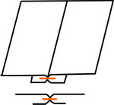
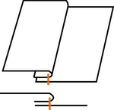
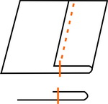
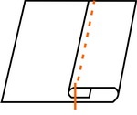
Машинные швы
Соединительные
Стачные
Вразутюжку
Отделочные
Краевые
Взаутюжку
Вподгибку
С открытым срезом
С закрытым срезом

Slide 3
Злая мачеха и её дочери приказали Золушке сшить им платья для бала у короля.
Помогите Золушке вспомнить швы, которые пригодятся ей в работе.
Будьте внимательны при выборе ответа. Удачи!

Slide 4
Определите название шва
1
2
3
Расстрочной
Стачной
вразутюжку
Стачной
взаутюжку

Slide 5
Определите название шва
1
2
3
Настрочной
с открытыми срезами
Накладной
с открытыми срезами
Стачной
взаутюжку

Slide 6
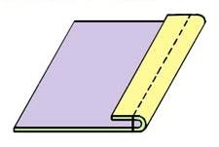
Определите название шва
1
2
3
Вподгибку
с открытым срезом
Вподгибку
с закрытым срезом
Вподгибку с окантовочным срезом

Slide 7
Определите название шва
1
2
3
Вподгибку
с открытым срезом
Вподгибку
с закрытым срезом
Вподгибку с окантовочным срезом

Slide 8
Определите на рисунке стачной шов вразутюжку
1
2
3

Slide 9
Определите на рисунке стачной шов взаутюжку
1
2
3

Slide 10
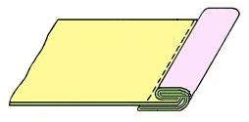
Определите на рисунке
шов вподгибку
с открытым срезом
1
2
3

Slide 11
Определите на рисунке
шов вподгибку
с закрытым срезом
1
2
3

Slide 12
Определите схему
стачного шва
вразутюжку
1
2
3

Slide 13
Определите схему
стачного шва
взаутюжку
1
2
3

Slide 14
Определите схему
шва вподгибку
с открытым срезом
1
2
3

Slide 15
Определите схему
шва вподгибку
с закрытым срезом
1
2
3

Slide 16
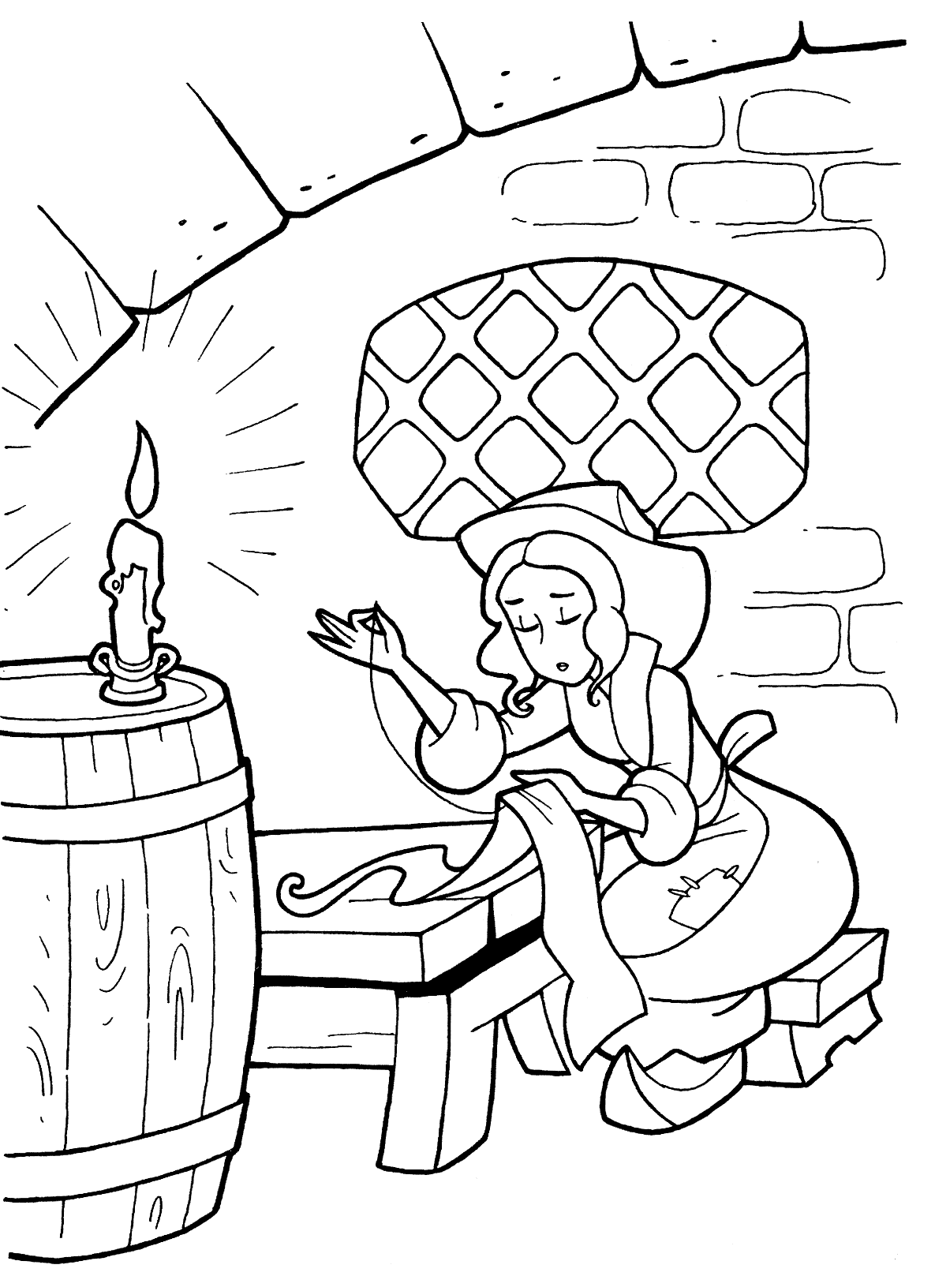
Ответ неверный!
Попробуй ещё, у тебя всё получится!
Это моя работа!
Л.Г.В.

Slide 17
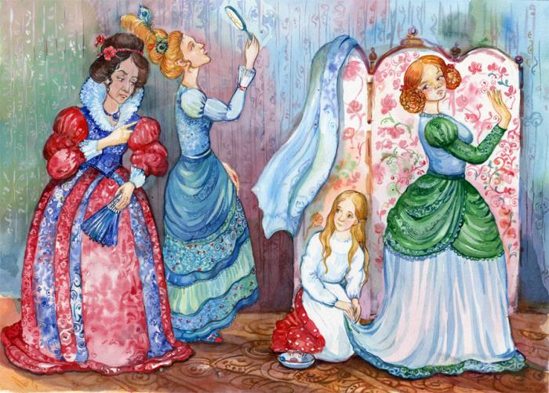
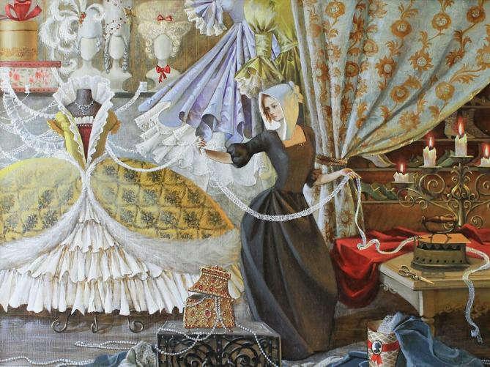
Молодцы!
Золушка справилась с заданием и может тоже ехать на бал!

Slide 18
Информационные источники
Авторский дизайн оформления слайдов: рамка, фон, Золушка
Слайд 2: графическое изображение машинных швов 1, 2, 3, 4
Слайд 3: Золушка
Слайды 4-11: машинные швы 1, 2, 3, 4, 5, 6
Слайд 16: Золушка
Слайд 17: картины 1, 2, золушка

Slide 19
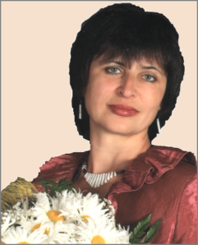
Ларькова Галина Владимировна
Выпускница физико-математического факультета Калужского государственного педагогического института
им. К.Э.Циолковского
Учитель технологии
высшей квалификационной категории
МБОУ «Лицей № 48» г. Калуги
Педагогический стаж – 37 лет
Почетный работник общего образования РФ – 2009
Победитель конкурса «Лучшие учителя России» – 2007
Ветеран труда – 2008
Лауреат областного конкурса «Семья года – 2003»
Медаль «За любовь и верность» – 2008
gl-511150@mail.ru
Лицензионное соглашение
Автор дает согласие использовать данный ресурс только для ознакомления и проведения уроков.
Нельзя присваивать себе авторство данного ресурса, даже если будут внесены изменения.
Нельзя публиковать данный ресурс без согласия автора.
В случае частичного использования ресурса, ссылка на источник обязательна

